Slide 1
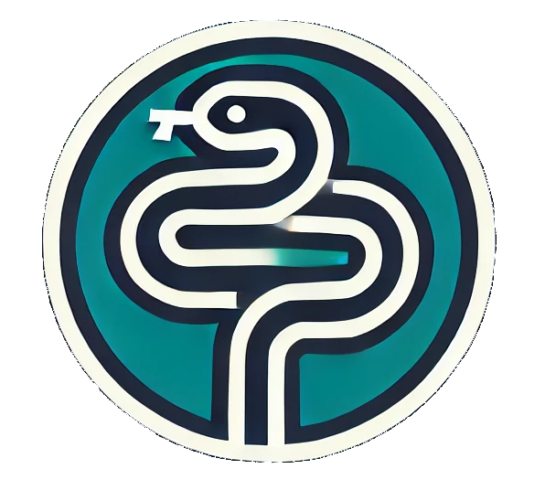
Pypolis
“Un paseo virtual por los lenguajes de programación.”
Un proyecto hecho por... David García

Slide 2


¿Qué es Pypolis?
Novela Visual de exploración de lenguajes de programación
Explorar un poco sobre el mundo de la informática
Motor que utiliza Pypolis...

Slide 3
¿Qué es Ren'py?
Motor de novela visual usado en Pypolis
Basado en Python y la biblioteca Pygame
Código abierto, multiplataforma y fácil de usar

Slide 4

Gameplay de Pypolis
¡Aquí os voy a presentar la alpha de Pypolis!

Slide 5
Licencia del proyecto
Copyright (c) 2025 David
Este proyecto está licenciado bajo los términos de la Licencia MIT.

Slide 6

¡Muchas gracias por ver este proyecto y atender a la presentación!
Escanéalo para ver y descargar el proyecto:

